Slide 1








SISTEMA FINANCIERO
MSc. Beatriz Fernández Pérez
Curso: 2024/ 2025

Slide 2
SISTEMA FINANCIERO
Tema I: Instituciones Financieras Bancarias.
Sumario:
Operaciones Activas del Sistema Bancario: Créditos o Líneas de Créditos.
Definición, clasificación y operativa financiera del crédito bancario

Slide 3
OBJETIVOS:
Caracterizar los bancos comerciales a partir de sus operaciones activas.
Explicar las características, similitudes y diferencias de los créditos y préstamos bancarios.
Explicar la operativa financiera de los créditos y formas de activación en las distintas entidades bancarias acorde con su peculiaridades y entorno social.

Slide 4
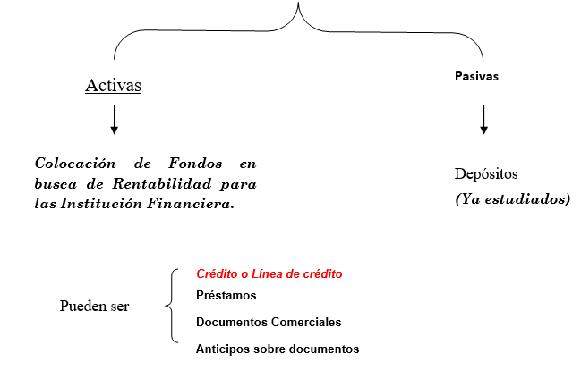
Operaciones de la Banca Comercial

Slide 5
Operaciones Activas Bancarias
La línea de crédito revolvente es la autorización que otorga el banco, mediante contrato a un cliente, de disponer, hasta un límite prefijado, de recursos financieros en un tiempo determinado, el cual podrá ser utilizado parcial o totalmente. O sea, el cliente puede utilizarlo cuando lo necesite y devolverlo cuando lo desee. Por la parte utilizada la entidad bancaria cobra intereses y por el saldo no utilizado una comisión. Se utiliza para necesidades de circulante y presenta gran operatividad.
El préstamo bancario es el financiamiento concedido por el banco, bajo condiciones contractuales, por un tiempo determinado, el cual es tomado en su totalidad por el demandante en el momento de su concesión. La entidad bancaria cobra intereses por todo el monto del financiamiento desde el momento de su concesión. Se utiliza para cubrir necesidades financieras permanentes y requiere en cada caso de la formalización de un contrato independiente.
El descuento bancario es una operación financiera contractual, por la cual la entidad bancaria anticipa el importe de un título de crédito aún no vencido, por ejemplo, una letra de cambio o un pagaré,
Notes:
el crédito bancario, entendido en su sentido más amplio como el financiamiento que le otorga una entidad financiera al cliente a través de líneas de crédito, préstamos y descuentos bancarios.

Slide 6
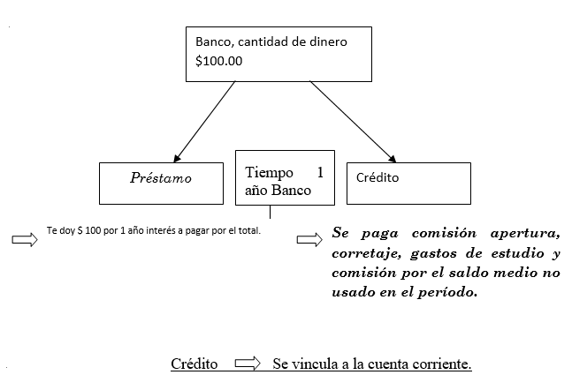
La línea de crédito revolvente y préstamo bancario
Ejemplo

Slide 7
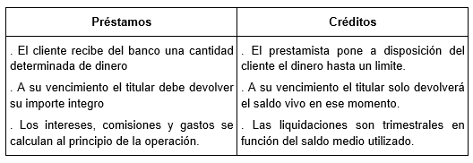
La línea de crédito revolvente y préstamo bancario
Préstamos y Créditos: Son la fórmula mas relevante y existen tres diferencias básicas entre ellos.
Diferencias entre Préstamos y Créditos

Slide 8
Funcionamiento y operatoria del Crédito Bancario
Con el crédito, los bancos ponen a disposición de sus clientes, mediante las cuentas corrientes, líneas de financiación en función de sus necesidades. Así, se establecen las siguientes condiciones básicas:
El cliente puede disponer del saldo de la cuenta corriente hasta cierta cuantía, denominada límite de crédito, movilizándolo mediante cheques, domiciliaciones, transferencias, pagos en efectivo, etc.
El saldo comprendido entre cero y la cuantiadle límite se denomina saldo deudor y expresa la evolución del financiamiento dispuesto por el cliente.
El saldo de la cuenta puede superar el límite acordado, con autorización por el banco explícito en el contrato y a niveles financieramente permisibles, motivado por fechas de valoración o por disposiciones reales de fondos, recibiendo entonces el nombre de saldo excedido sobre el límite.
El cliente está autorizado a hacer ingresos a la cuenta cuando lo desee, por lo que la parte no dispuesta puede crecer, e incluso los saldos de capitales pueden pasar a ser, en ocasiones, acreedores. En este último caso el banco, de prestamistas, pasa a ser prestatario.

Slide 9
Funcionamiento y operatoria del Crédito Bancario
En correspondencia con las condiciones anteriores, en la cuenta corriente de crédito se pueden originar cuatro tipos de números comerciales:
Por saldos dispuestos por debajo del límite
Por saldos a favor del cliente
Por saldos excedidos del límite
Por saldos no dispuestos.
Asimismo, estos saldos devengan diferentes intereses y comisiones post pagables:
Intereses por disposiciones dentro del límite
Intereses a favor del cliente
Intereses por disposiciones superiores al límite
Comisión por no disposición.
Los intereses sobre las cuantías dispuestas dentro del límite y a favor del cliente son negociados y prefijados en el contrato del crédito.

Slide 10
Instrumentación de la Línea de Crédito o Crédito Bancario
La operatoria suele comenzar con el cargo de la comisión de apertura y otras que se estipulen.
Las operaciones de entradas y salidas se registran de forma similar a la cuenta corriente de depósitos a la vista, solo que en este caso los saldos de capital deben ser mayoritariamente deudores, o sea a favor del Banco.
Para la liquidación de intereses se procede a la separación de los tres posibles saldos de capitales (deudor, acreedor y excedido), aplicando a cada uno de ellos su tipo de interés.
Para ello se utiliza el método directo, aplicando a cada saldo, generado por los movimientos de cuenta, el tipo de interés nominal, los días transcurridos entre cada operación, dividido entre los días del año, y luego sumar los intereses devengados por cada saldo. (pudieran utilizarse, intereses trimestrales.)

Slide 11
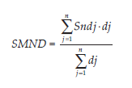
Operatoria del Crédito o Línea de Crédito Bancario
Formula Método Directo:
Ia = Sj · ia · dj / t
Id = Sj · id · dj / t
Ie = Sj · ie · dj / t
Para el cálculo de la comisión por no disponibilidad se utiliza la formulación siguiente:
Cnd = SMND · cnd / 100
Siendo:
donde:
Cnd: Cuantía de la comisión por no disponibilidad.
SMND: Saldo medio no dispuesto.
cnd: Tasa en porciento de la comisión por no disponibilidad.
Sndj: Saldos no dispuestos en la cuenta de crédito.

Slide 12
Operatoria del Crédito o Línea de Crédito Bancario
Es importante señalar que la línea de crédito revolvente debe ofertarse solo en aquellos casos en que las necesidades de financiamiento estén relacionadas con los desfases entre los ingresos y egresos de la actividad cotidiana del cliente.
Para las necesidades de financiamiento de recursos permanentes, ya sea para el capital de trabajo o para inversiones, debe utilizarse el préstamo.
En caso de utilizar la línea de crédito para este tipo de necesidades financieras permanentes, la cuenta corriente no tendría la suficiente movilidad, lo que distorsiona la esencia de este producto bancario o encarecería innecesariamente los costos del cliente.
Notes:
Los bancos cubanos conceden créditos sólo para el financiamiento del capital de trabajo de las entidades económicas. Este financiamiento está relacionado con las necesidades de recursos a corto plazo (hasta un año) de las empresas para cubrir las diferencias entre los ingresos y los egresos corriente de su ciclo de producción y comercialización, entre ellos, para la adquisición de materias primas y materiales, pago de salarios y servicios, mantenimiento de las existencias, etc.

Slide 13
Instrumentación de la Línea de Crédito, o Crédito Bancario
Veamos el siguiente ejercicio de una Línea de Crédito. (L/t- 103)
Supongamos la apertura el 1ro. de octubre de un crédito bancario con las
condiciones siguientes:
Límite del crédito: 1 000 000.
Tipo de interés aplicable a los saldos deudores: 16 %.
Tipo de interés aplicable a los saldos acreedores: 0,1 %.
Tipo de interés aplicable a los saldos excedidos: 20 %.
Comisión sobre el no dispuesto: 0,5 % trimestral.
Comisión de apertura: 1 %.
Comisión sobre el máximo extralímite: 0,15 % trimestral.
Liquidación de intereses trimestral.

Slide 14
Preguntas de comprobación
¿Cuáles son las principales diferencias entre una línea de crédito revolvente y un préstamo?
¿Qué se entiende por crédito bancario?
Mencione a través de qué mecanismos o vías se ofertan esos créditos bancarios.

Slide 15
ORIENTACIÓN DE ESTUDIO INDEPENDIENTE
Estudiar los Problemas ilustrativos. Pág. 91- 95

Slide 16
BIBLIOGRAFÍA
Borrás. F. (2013). La Banca Comercial: Productos y servicios. Editorial Félix Varela. (96- 104)

Slide 17

Cuando un pueblo deja atrás el analfabetismo, sabe leer y escribir, y posee un mínimo indispensable de conocimientos para vivir y producir honradamente, le faltaría vencer todavía la peor forma de ignorancia en nuestra época: el analfabetismo económico.
Castro Ruz, F (2008)

Slide 18
SISTEMA FINANCIERO
MSc. Beatriz Fernández Pérez
Curso: 2024/ 2025

